Slide 1
PĖSČIŲJŲ IR DVIRAČIŲ TAKŲ PLĖTRA ROKIŠKIO MIESTO VILTIES, AUŠROS GATVĖSE
NR. 04.5.1-TID-R-516-51-0003
Bendra projekto vertė – 135 762,06 Eur;
Iš jų:
Europos Sąjungos fondų lėšos – 98 778,00 Eur;
Savivaldybės lėšos – 36 984,06 Eur.
Projektas finansuojamas iš Europos regioninės plėtros fondo
Projekto vykdytojas – Rokiškio rajono savivaldybės administracija
Įgyvendinančioji institucija – Centrinė projektų valdymo agentūra

Slide 2
Projekto tikslas ir trumpas aprašymas
Projekto tikslas – Pagerinti Rokiškio miesto pėsčiųjų ir dviratininkų susisiekimo sąlygas, padidinti gyventojų mobilumą ir prisidėti prie aplinkos taršos mažinimo.
Projekto metu Rokiškio miesto Vilties gatvėje, atkarpoje nuo žiedinės sankryžos Taikos gatvėje iki pirmųjų daugiabučių gyvenamųjų namų Vilties gatvėje, bus įrengtas pėsčiųjų ir dviračių takas, šalia LED apšvietimas. Aušros gatvės kairėje pusėje, ruože nuo Kauno gatvės iki Ąžuolų gatvės, bus įrengiamas pėsčiųjų takas, suoliukai poilsiui.
Situacija su projekto įgyvendinimu
Projekto pradžia – 2018 m. birželio mėn.
Projekto pabaiga – 2018 m. gruodžio mėn.
Rekonstravimo darbų rangovas – UAB “Alfa Idėjos”

Slide 3
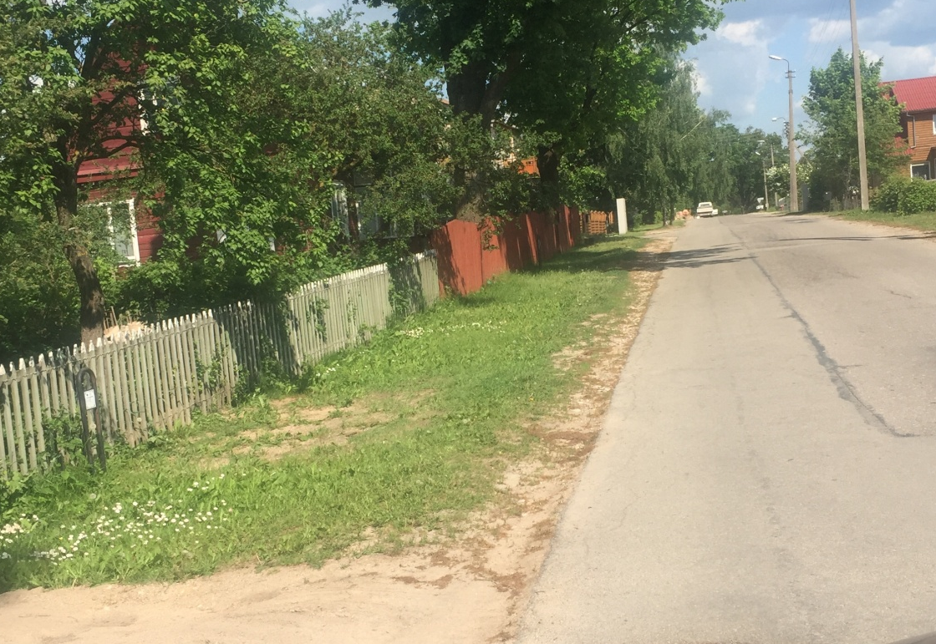
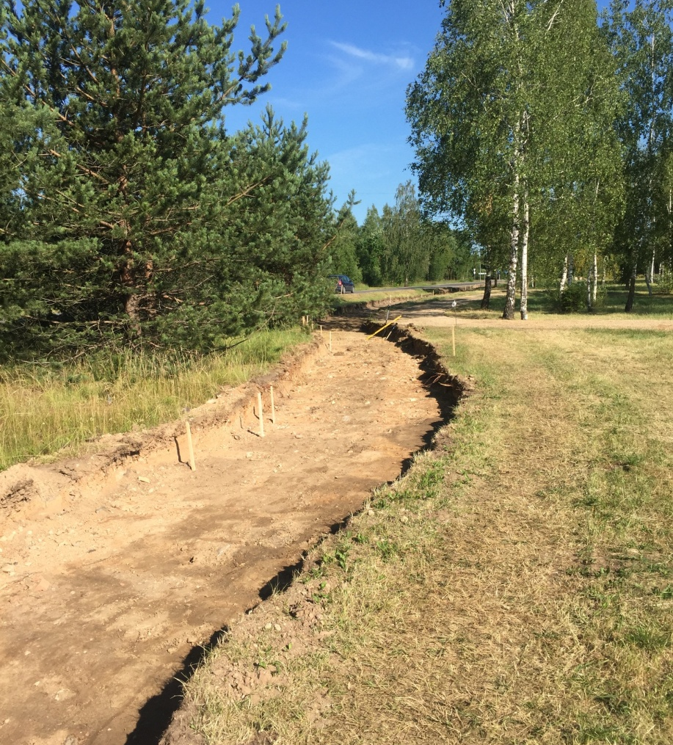
Projekto nuotraukos prieš įgyvendinimą

